Slide 1

Darba tirgus situācija
Nodarbinātības valsts aģentūras
Klientu apkalpošanas vadības un attīstības nodaļa
2021. gada 27. janvārī

Slide 2







Darba tirgus situācija valstī un reģionos
Reģistrētā bezdarba līmenis valstī 2021.gada 25.janvārī - 8,0%*
Valstī
13 380
Brīvās darba vietas
(operatīvie dati uz 25.01.2021.)
KURZEMES
REĢIONS
VIDZEMES
REĢIONS
Rīga
72 411
8,6%
5,9%
8,0%
Reģistrēto bezdarbnieku skaits (operatīvie dati uz 25.01.2021.)
15,9%
RĪGAS
REĢIONS
6,0%
LATGALES
REĢIONS
82 439
Darba devēju skaits
ZEMGALES REĢIONS
7,8%
910 000
Nodarbinātie iedzīvotāji
(15-74.g.)
1 161 169
Iedzīvotāju skaits darbspējas vecumā
*NVA operatīvie dati uz 25.01.2021.

Slide 3

Reģistrētā bezdarba līmenis un bezdarbnieku skaits Latvijā 2008. - 2021.gada janvāris*
*NVA operatīvie dati uz 25.01.2021.

Slide 4
Reģistrētā bezdarba līmenis un bezdarbnieku skaits valstī
2020.gadā

Slide 5
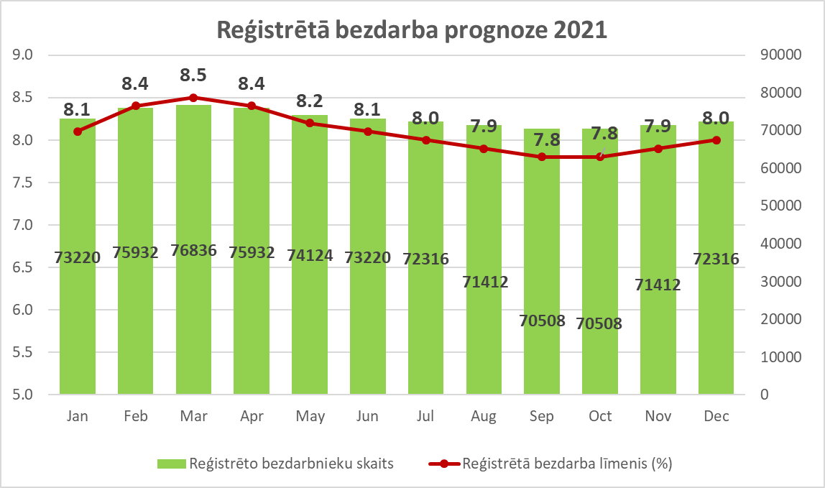

Slide 6
Reģistrētā bezdarba līmeņa tendences reģionos
2008. - 2020. gads
+4,6 % punkti
+0,7 % punkti
+0,2 % punkti
-0,3 % punkti
+0,3 % punkti
Reģistrētā bezdarba līmenis valstī kopumā, salīdzinot 2020.gada beigas ar pirmskrīzes 2008.gadu, palielinājies par 0,7%punktiem. Bezdarba līmeņa pieaugums vērojams visos reģionos izņemot Zemgales reģionu.

Slide 7
Bezdarbnieku skaits reģionos pārskata perioda beigās 2008.g. – 2021.gada janvāris*
72 411
69 605
57 808
59 588
63 121
78 357
81 780
82 027
93 321
104 052
130 296
162 463
179 235
76 435

Slide 8
Mērķgrupu bezdarbnieki 2020.gada decembra beigās
8

Slide 9


Reģistrēto bezdarbnieku statistiskais portrets
Valstī
un
Rīgas reģionā
Reģistrēto bezdarbnieku skaits
2008
2020
2008
2020
69 605
52 595
76 435
30 435
28 952
Reģistrēto bezdarbnieku skaita
samazinājums valstī
-9%
Reģistrēto bezdarbnieku skaita samazinājums Rīgas reģionā
-5%
Mērķgrupas
2008
2020
2008
2020
+19% (26 864)
+5% (9 130)
+104% (17 271)
+292% (3 780)
+93% (8 583)
+48% (2 079)
-53% (4 839)
-47% (2 151)
-85% (440)
-89% (89)
9
Notes:
Dati salīdzināšanai: 2008.gada 31.decembris un 2020.gada 31.decembris

Slide 10
Reģistrēto bezdarbnieku statistiskais portrets
Valstī
un
un
Rīgas reģionā
Izglītības līmenis
2008
2020
2008
2020
52 595
Profesionālā izglītība
Profesionālā izglītība
52 595
Vispārējā vidējā izglītība
Vispārējā vidējā izglītība
Pamatizglītība
Pamatizglītība
Augstākā izglītība
Augstākā izglītība
Zemāka par pamatizglītību
Zemāka par pamatizglītību
Bezdarba ilgums
2008
2020
2008
2020
72%
50%
80%
līdz 6 mēnešiem
no 6 līdz 12 mēnešiem
no 1 līdz 3 gadiem
3 gadi un vairāk
57%
līdz 6 mēnešiem
no 6 līdz 12 mēnešiem
no 1 līdz 3 gadiem
3 gadi un vairāk
17%
29%
17%
25%
8%
17%
3%
12%
3%
18%
0,1%
1%
10
Notes:
Dati salīdzināšanai: 2008.gada 31.decembris un 2020.gada 31.decembris

Slide 11
NVA reģistrēto vakanču un brīvo darba vietu dinamika
2019.g. – 2020.g.
Reģistrētas jaunas darba vietas
106 397
76 226
2019.gadā
2020.gadā
Notes:
2020.gada beigās NVA bija reģistrētas aktuālas 14 470 brīvās darba vietas (salīdzinot ar iepriekšējo mēnesi, tas ir par 2 140 darba vietām mazāk, salīdzinot ar 2019.g. šo pašu periodu, tas ir par 18 003 darba vietām mazāk). 2019. gadā NVA darba devēji kopā reģistrējuši 106 397 jaunas brīvās darba vietas, 2020.gadā reģistrētas jaunas 76 226 brīvās darba vietas, no kurām 68% darba vietu reģistrētas Rīgas reģionā.

Slide 12

Reģistrēto brīvo darba vietu dinamika reģionos
2019. – 2020. gads
-55%
-57%
-33%
-24%
-65%
-63%
Reģistrēto brīvo darba vietu skaita izmaiņas 2020.gada beigās salīdzinājumā ar 2019.gada beigām
12

Slide 13


Darba devēju aktuālās pieprasītākās TOP 10
2020.gada beigās
VALSTĪ
RĪGAS REĢIONĀ
13

Slide 14
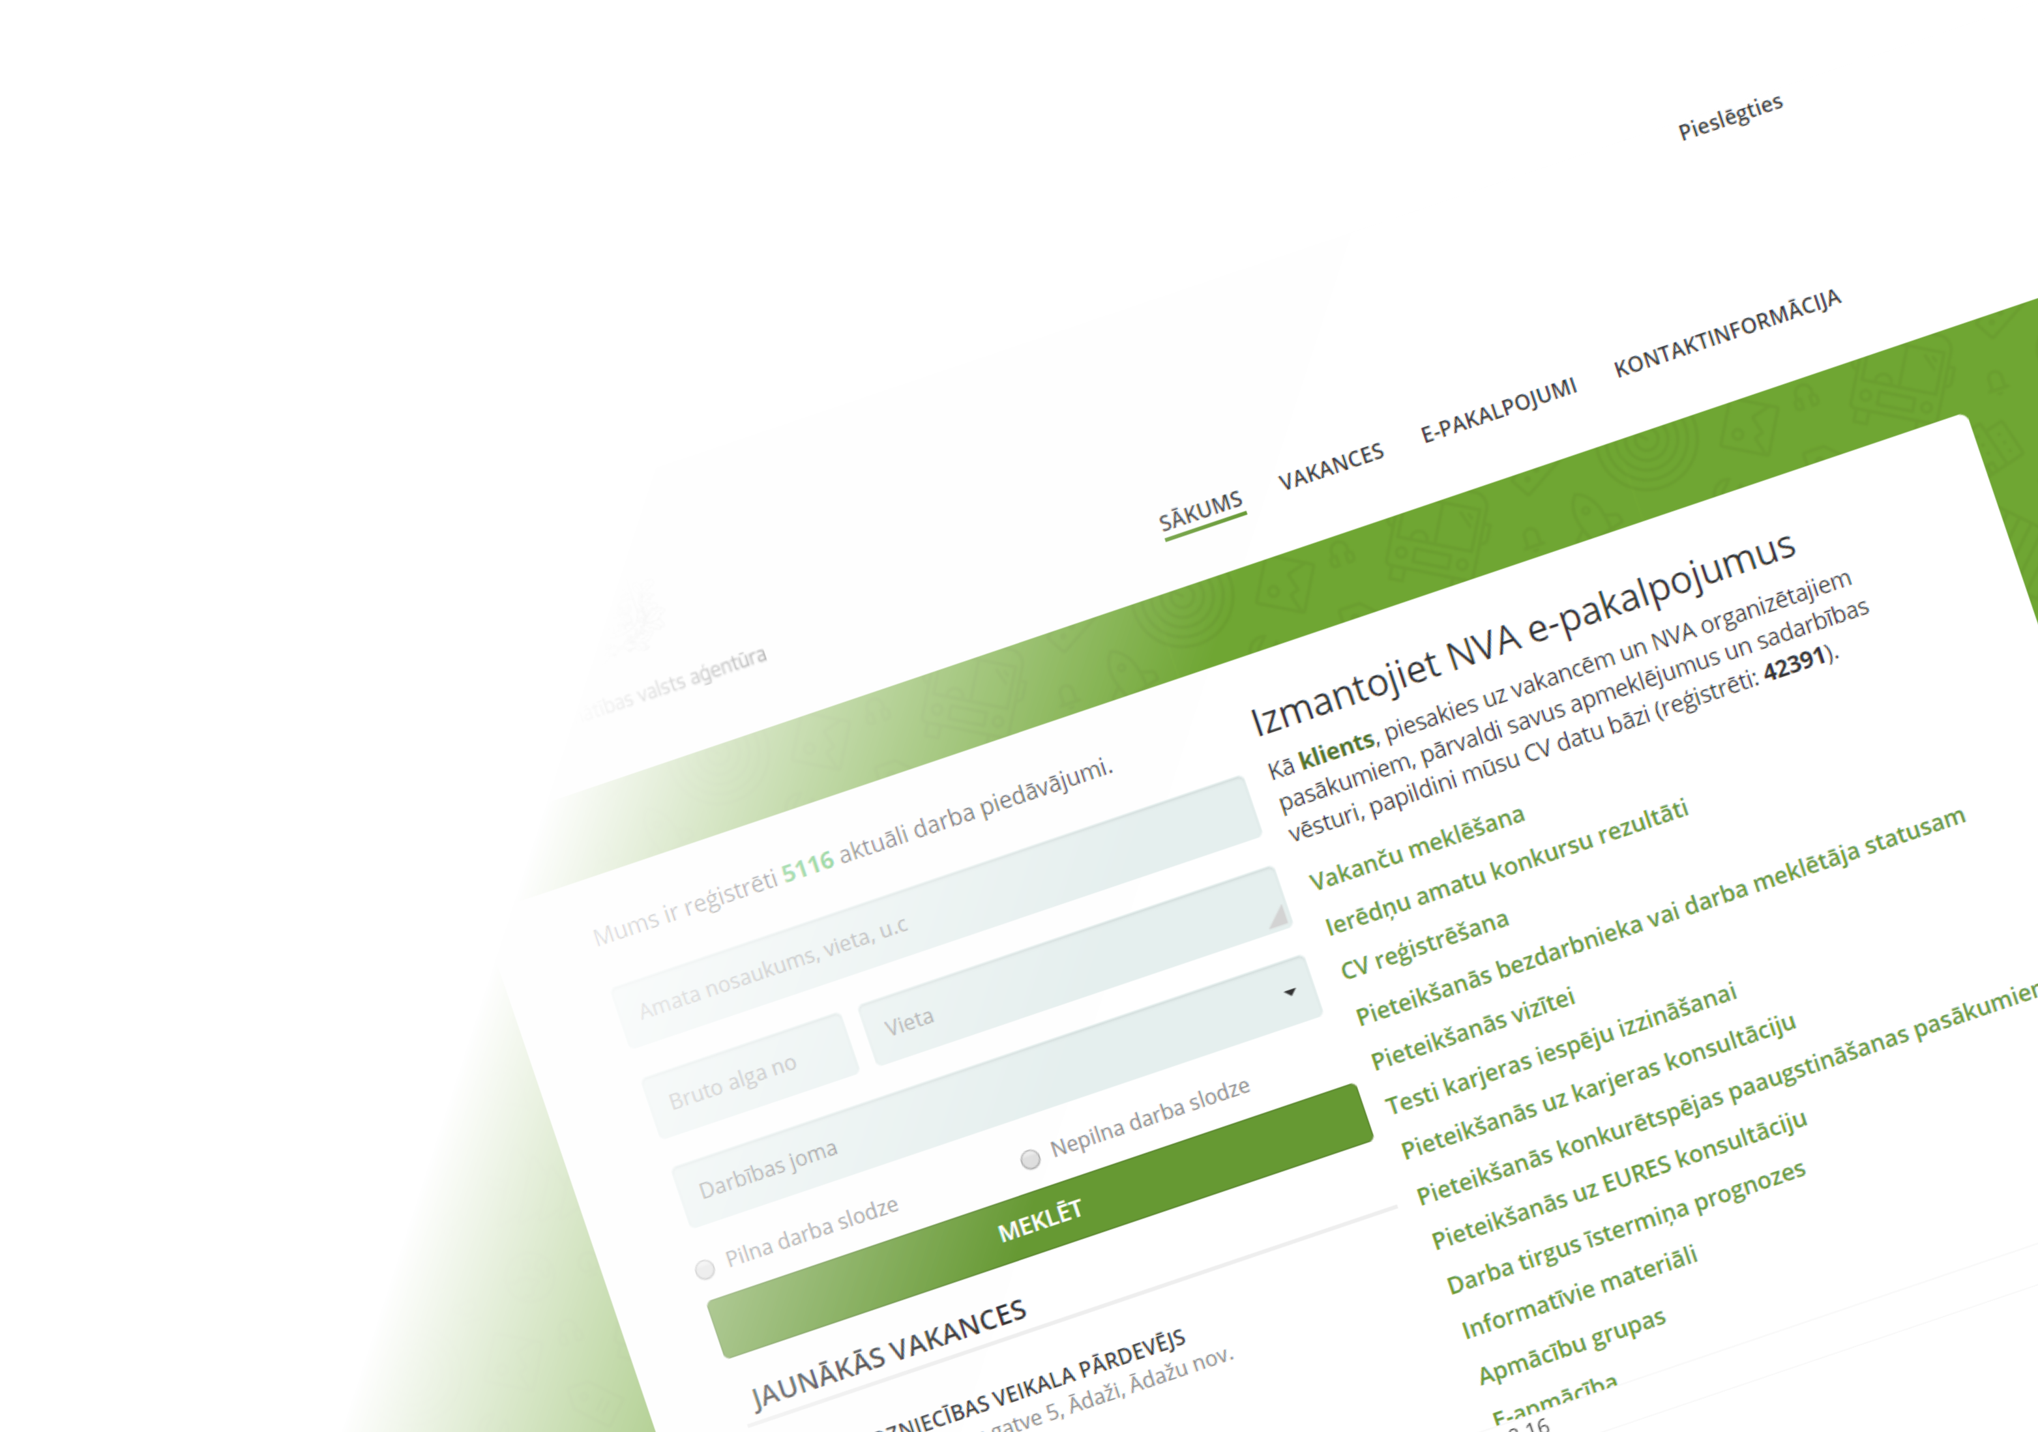

NVA CV UN VAKANČU PORTĀLS
Publicēt vakances
Portālā ietvertas visās 24 NVA filiālēs reģistrētās brīvās darba vietas.
Datu drošība – reģistrēšanās portālā, izmantojot elektroniskās autentifikācijas līdzekļus.
htpp://cvvp.nva.gov.lv
Lietošana bez maksas
Saņemt portālā pretendentu pieteikumus
Meklēt darbiniekus CV datu bāzē
14
Notes:
2016.gads 56 328 vakances,5 355 darba devēji
2017.gads -71 342 vakances,5 829 darba devēji
2018.gads -88 492 vakances, 6 830 darba devēji
2019.gads -106 397 vakances, 5 970 darba devēji
2020.gads -76 226 vakances, 5 394 darba devēji

Slide 15

Paldies par uzmanību!

